Slide 1
ICANN के लिए प्रासंगिक मुद्दे
सभी TLDs की सार्वभौमिक स्वीकार्यता
KISA-ICANN भाषा स्थानीयकरण परियोजना
मॉड्यूल 2.1

Slide 2
सभी उच्च –स्तरीय डोमेन्स (TLDs) की सार्वभौमिक स्वीकार्यता
www.icann.org

Slide 3

सार्वभौमिक स्वीकार्यता
पृष्ठभूमि:
1980-90 के दशक: TLDs की कम संख्या; अधिकांश के अंत में 2 अक्षर का कंट्री कोड (ccTLDs) होता था या वे 3 ASCII अक्षर युक्त (gTLDs) होते थे।
2000 का दशक: 3 अक्षर से अधिक लम्बे नए ASCII gTLDs का प्रयोग शुरू किया गया (उदाहण के लिए .info, .museum)
2010: गैर-ASCII ccTLDs का प्रयोग शुरू किया गया (उदाहरण के लिए .சிங்கப்பூர், .مليسيا.)
2012: नया gTLD कार्यक्रम = 1000 से अधिक नए gTLDs (नए गैर-ASCII gTLDs सहित विस्तृत डोमेन नेम सिस्टम)

Slide 4
सार्वभौमिक स्वीकार्यता को लेकर क्या समस्या है?
समस्या: मौजूदा सॉफ्टवेयर पैकेज 3 से अधिक संकेताक्षर वाले, या गैर-ASCII लिपियों वाले डोमेन नेम्स को अक्सर “ब्लैक आउट” कर देते हैं।
यह विशिष्टतया ICANN की समस्या नहीं है ─ सॉफ्टवेयर तथा वैबसाइट डेवलपर्स, विक्रेताओं, रजिस्ट्री ऑपरेटर्स आदि के बीच सहयोग की आवश्यकता है।
लेकिन ICANN समस्याओं के समाधान तलाश करने में सहायक की भूमिका निभा सकता है...

Slide 5
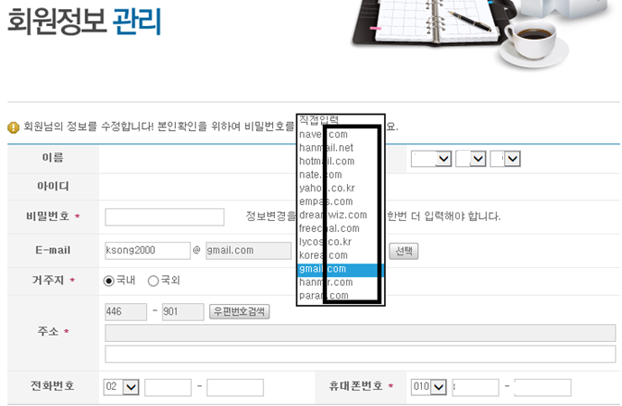
उदाहरण 1 – TLDs
फॉर्मों में दिए गए विकल्प सीमित हैं और नए gTLDs को इनमें समायोजित नहीं किया गया है।

Slide 6
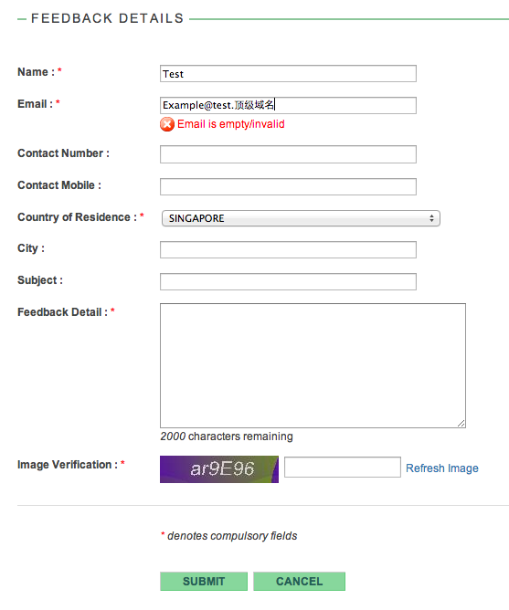
उदाहरण 2 - IDNs
फॉर्म्स अन्तरराष्ट्रीयकृत डोमेन नेम्स (IDNs) को भी मान्यता नहीं देते हैं।

Slide 7


उदाहरण 3 – ब्राउज़र डिस्प्ले
Punycode के रूप में प्रदर्शित

Slide 8
ICANN समुदाय द्वारा अभी तक किए गए कार्य
2010: ccNSO तथा GNSO परिषदों ने एक संयुक्त IDN कार्य समूह (JIG) की स्थापना की
नवम्बर 2013: JIG की अन्तिम रिपोर्ट प्रकाशित
जून 2014: प्रस्तावित “सार्वभौमिक स्वीकार्यता कार्यक्रम की रूपरेखा” को सामान्यजन की टिप्पणियों के लिए प्रस्तुत किया गया
ICANN की भूमिका के बारे में प्रस्तावित रूपरेखा के प्रमुख बिन्दु:
  सार्वभौमिक स्वीकार्यता सम्बंधी मुद्दों से जुड़े हितग्राहियों के बीच जागरूकता लाना और सम्बंधों को बढ़ावा देना
  IDN TLDs की पूरी कार्यक्षमता को प्राप्त करने के माध्यम के रूप में अन्तरराष्ट्रीयकृत ई-मेल को बढ़ावा देना
  सार्वभौमिक स्वीकार्यता की दिशा में प्रगति की ‘कॉरपोरेट चेतना’ को विकसित करना
  समस्याओं और सफलताओं की रिपोर्टें स्वीकार किए जाने का माध्यम तैयार करना, समस्याओं के समाधान के लिए हितग्राहियों को सूचनाएं प्रेषित करना।

Slide 9
भविष्य की योजनाएं
अधिक जानकारी के लिए देखें:
प्रस्तावित सार्वभौमिक स्वीकार्यता कार्यक्रम की रूपरेखा :https://www.icann.org/public-comments/tld-acceptance-initiative-2014-06-18-en
सार्वभौमिक स्वीकार्यता पर JIG की अन्तिम रिपोर्ट: http://ccnso.icann.org/announcements/announcement-18nov13-en.htm
सार्वभौमिक स्वीकार्यता की दृष्टि से ICANN की पृष्ठभूमि सम्बंधी जानकारी: http://www.icann.org/en/resources/tld-acceptance
हम एशिया-प्रशांत महासागरीय क्षेत्र से फीडबैक चाहते हैं
हमारी ICANN बैठकों में दूर से या व्यक्तिगत तौर पर उपस्थित हो कर भाग लें और हमें अपनी राय से अवगत कराएं।

Slide 10
धन्यवाद
क्या आप कोई प्रश्न पूछना चाहते हैं?
apachub@icann.org

